Slide 1
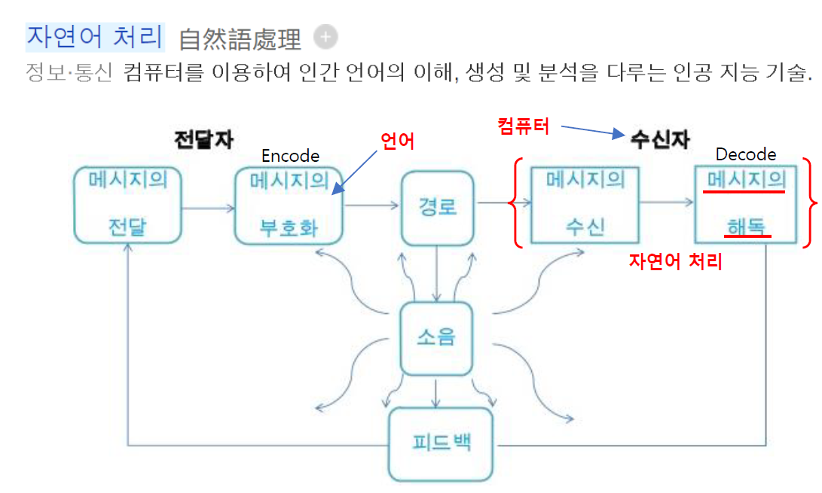

Slide 2
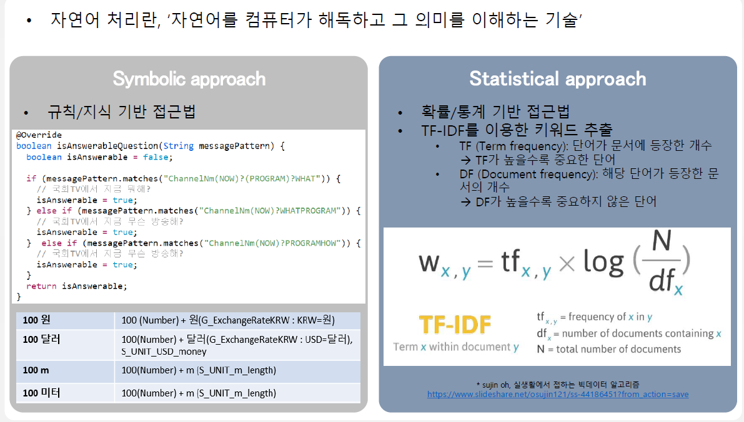

Slide 3
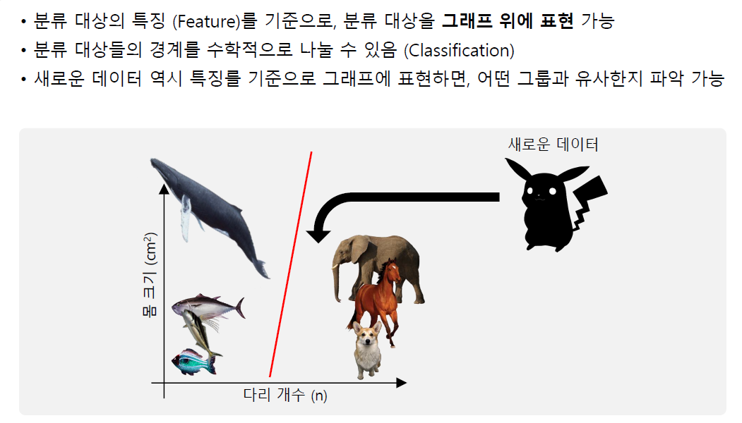

Slide 4
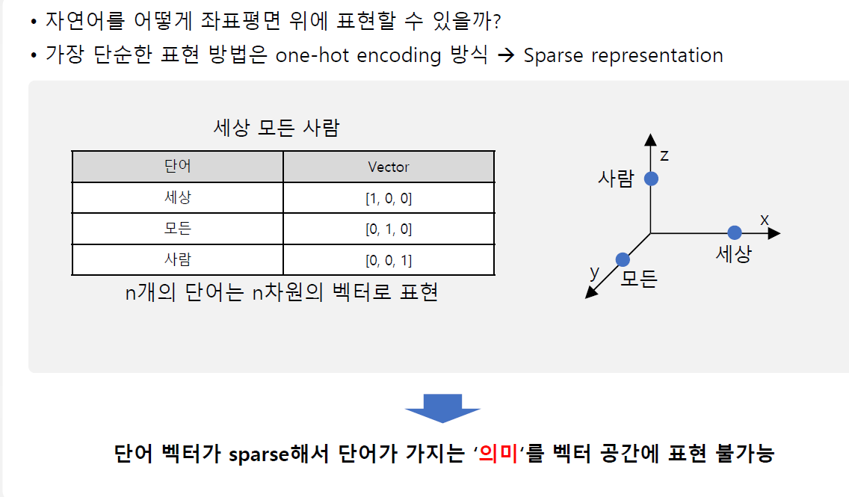
One-Hot Encoding
장점 : 가장 단순하고 쉽게 표현 가능
단점 :
차원 지옥
‘의미’를 벡터 공간에 표현 불가능

Slide 5
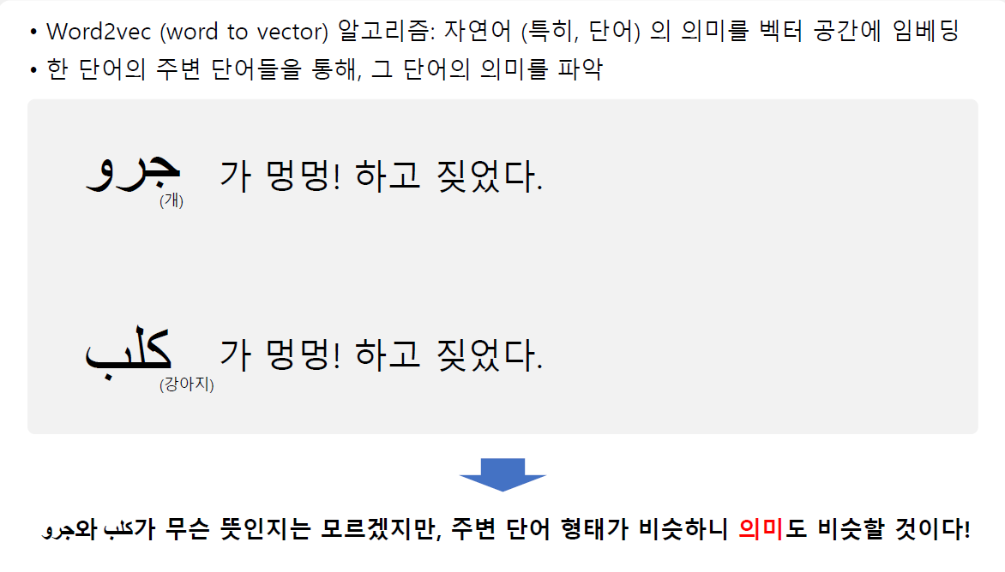
Word2Vec
한 단어의 주변 단어를 통해 , 그 단어의 의미를 파악
한정된 차원으로 표현가능
비지도 학습 가능
벡터 연산 가능함

Slide 6
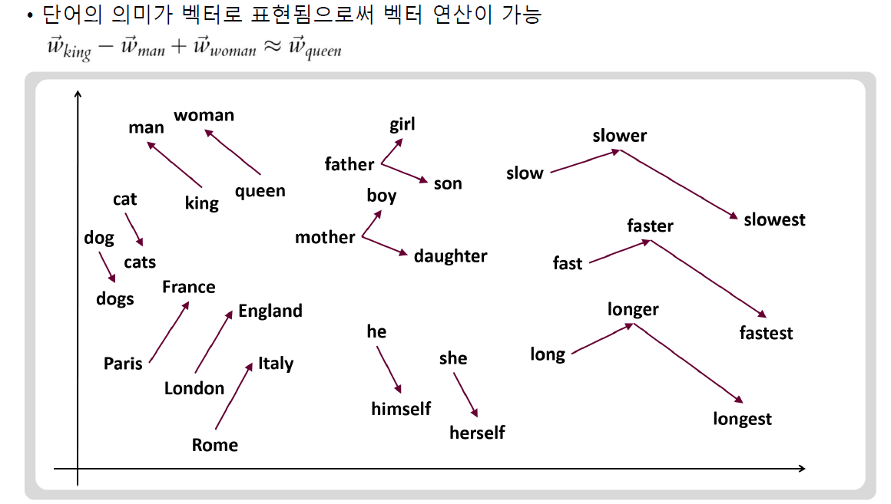

Slide 7
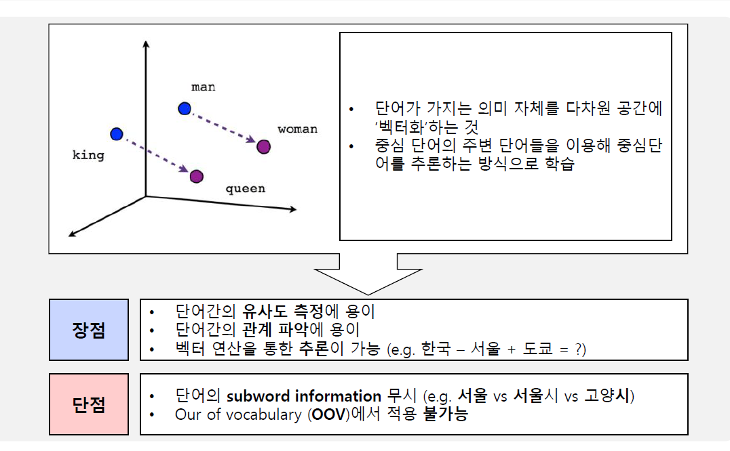

Slide 8
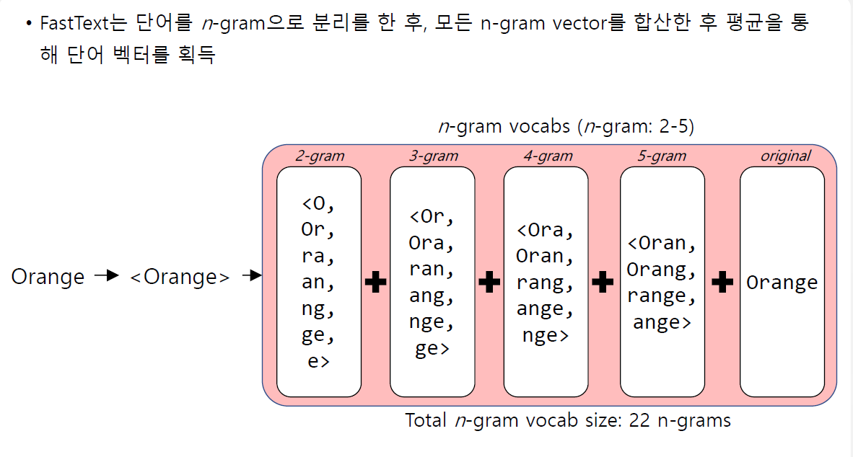

Slide 9
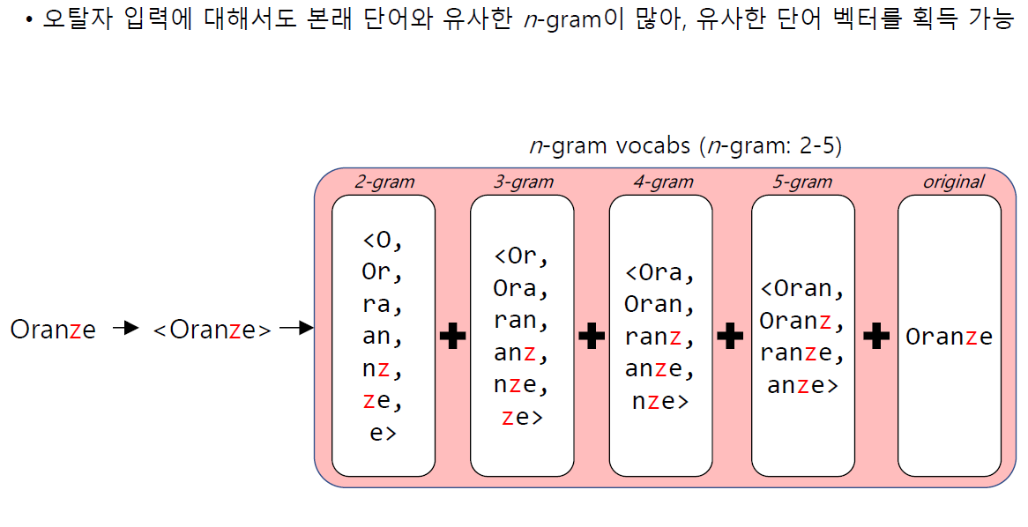

Slide 10
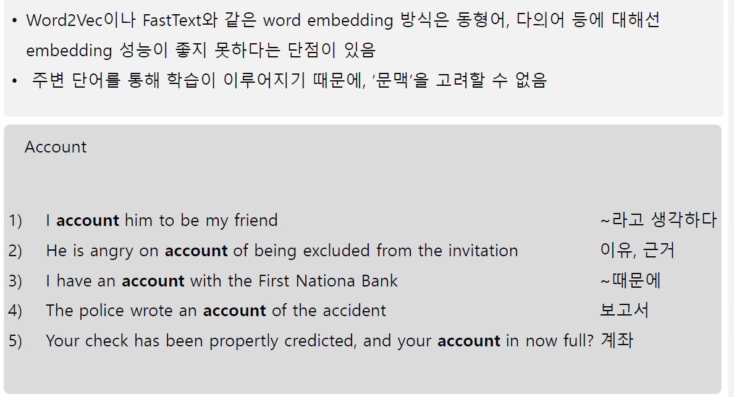

Slide 11
감사합니다

